Slide 1
STI-Projet 1
Lionel Burgbacher - Jeremy Zerbib

Slide 2

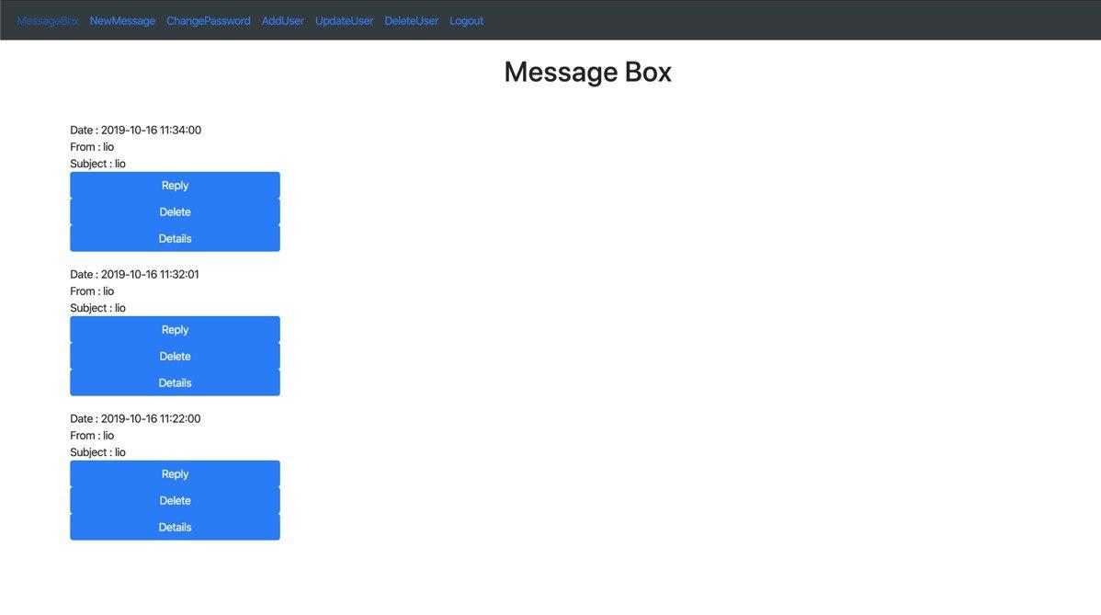
Site de messagerie
Visuel de notre projet
Techno utilisée :
Sqlite3
Php
HTML + CSS

Slide 3
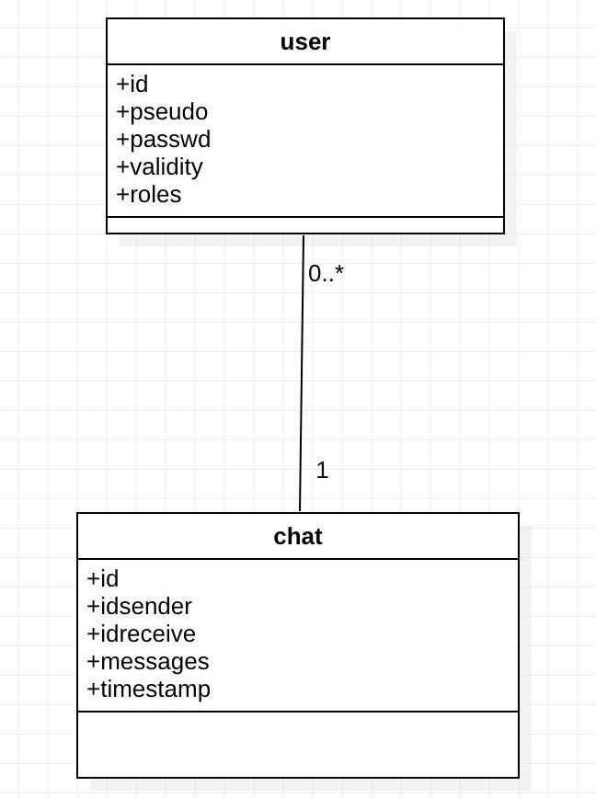
Structure de la base de données
Tables : user et chat

Slide 4
Gestion de l’identification

Slide 5
Gestion de l’auth
- Méthode POST
- Test s’il existe 1 et une seul utilisateur avec le couple pseudo/password
- Si ce couple n’existe pas, on reste sur la page de login, sinon on récupère les données de l’utilisateur.
- Après validation, vérification du champ “validity”
Simple mais efficace

Slide 6
Gestion de la navigation

Slide 7
Gestion de la navigation
Session php
Champ “roles” pour vérifier les droits des utilisateur
Affichage des pages selon les droits
Simple mais efficace

Slide 8

Demo
Et si on vous montrait notre site ?

